Slide 1
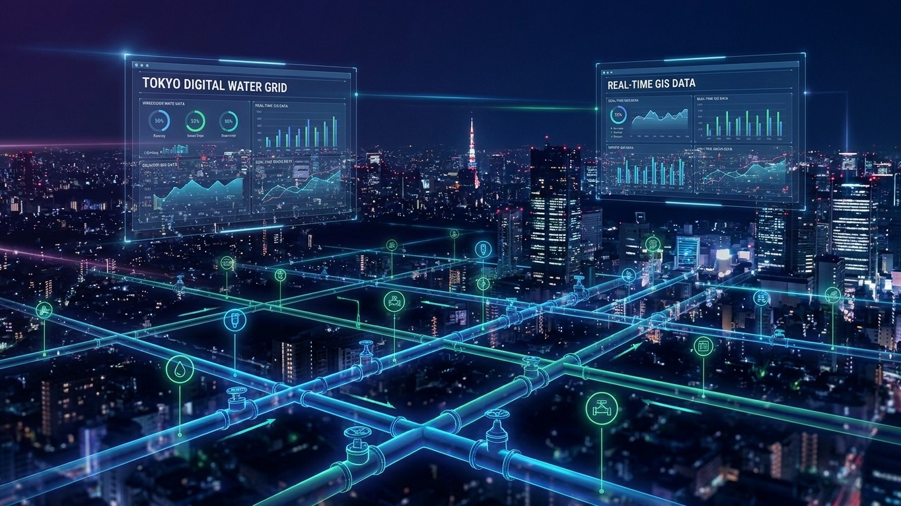
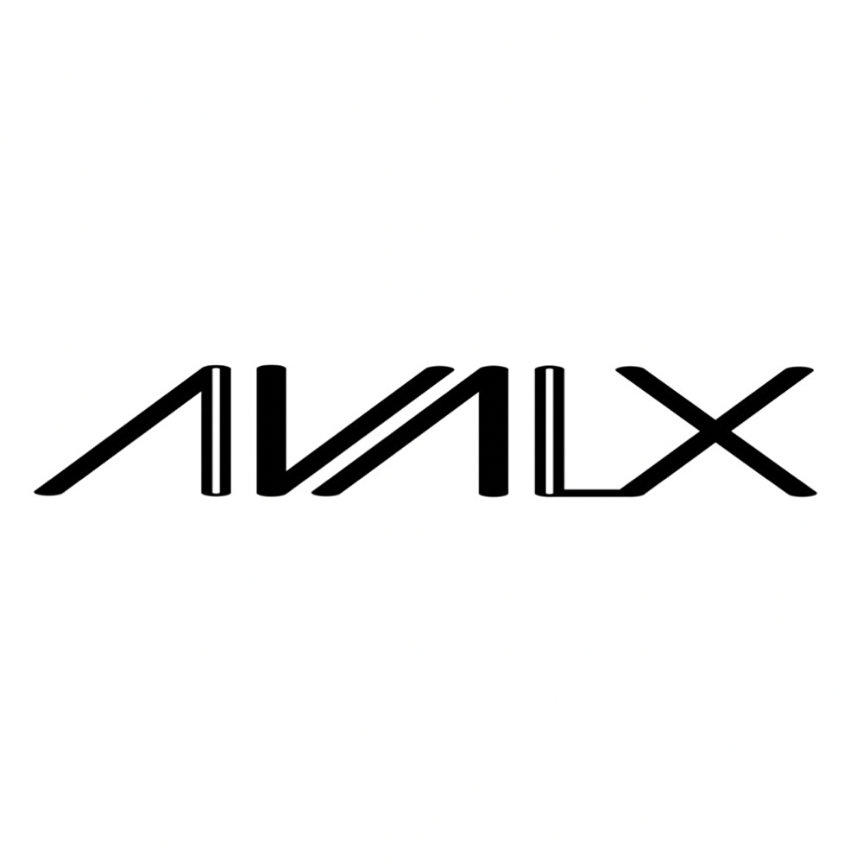

AIVALIX × 東京ガス 戦略的協業のご提案
インフラAI × GISの融合で、水道DX外販の新たな収益軸を共に創る
2026年4月 AIVALIX株式会社

Slide 2
01 OVERVIEW
エグゼクティブサマリー
【市場機会】全国1,400水道事業者のDX化が国の政策目標（令和9年までに100%）——確定した大型市場
【実証済み】PASCOとの協業でINFRAI（AI管路診断）を岡崎市・姫路市等に導入し、成果を実証済み
【協業構造】東京ガスGIS（TUMSY）× INFRAI = 都市型水道向け統合パッケージとして全国展開可能
【東ガス優位】ガス管路管理の知見・GIS顧客基盤・都市インフラ信頼性——PASCOを超える拡販力
【出資の意義】早期資本参加でソリューション共同開発権・独占的先行展開・事業上昇余地を確保

Slide 3
02 SOLUTION
GIS×AIの融合とINFRAI——4ステップの価値提供
ステップ
内容
AIVALIXの役割
東京ガスの貢献
A データ整備
管路台帳・GIS・事故履歴のデジタル化
必要データリスト提供・AI学習フォーマット整備
TUMSYデータ・顧客既存データ連携
B AI分析
管1本単位の故障確率×影響度スコアリング
INFRAI基盤モデル——少データでも高精度予測
ガス管AI知見を水道管モデルへ転用
C 可視化
リスクマップ・優先順位一覧をGISに表示
AI予測をGISレイヤーへシームレス統合
TUMSYダッシュボード提供・UI整備
D 意思決定
EBPMによる更新計画・交付金・議会説明
定量根拠レポート自動生成
水道局との関係構築・提案営業・契約推進

Slide 4
03 TRACK RECORD
PASCO協業での実績——信頼性の証明
【協業実績】PASCOのGISクラウド（PasCAL for LGWAN）× AIVALIXのINFRAIで水道管路AI診断パッケージを共同構築
【岡崎市（愛知県）】既存GISデータを活用し管路リスク評価を実施——更新優先順位の可視化・議会説明資料に活用
【姫路市他】複数都市への横展開実績——「少データ高精度」基盤モデルにより短期間での導入が可能
【福井県事例】上水道管理DXの将来像として、GIS×AI×公開型GISの全体アーキテクチャを構築・提示
【PASCO評価】「既存データのみで導入可能・段階導入しやすい」——小規模自治体から大都市まで適用可能なスケーラビリティを確認

Slide 5
04 PARTNER
東京ガスGIS事業（TUMSY）の概要
【TGESとは】東京ガスエンジニアリングソリューションズ株式会社——東京ガスグループのインフラ技術・GIS事業の中核会社
【TUMSYとは】東京ガスが開発した公共インフラ向けGISプラットフォーム——水道・ガス・電力等の管路台帳管理を外販
【顧客基盤】東京・横浜・名古屋・大阪等の主要大都市水道局を含むインフラ事業体への導入実績
【強み①】ガス管路の保安管理・AI活用の蓄積——インフラ老朽化対策のドメイン知見がINFRAIと高い親和性
【強み②】公共事業体との信頼関係・調達ルート——PASCOにはない「インフラオーナー」としての信頼性で提案力が高い

Slide 6
05 PACKAGE
共同パッケージ概要——TUMSY × INFRAI
TUMSY（東京ガス提供）
INFRAI（AIVALIX提供）
管路台帳GIS基盤（水道・ガス対応）
管1本単位のミクロ故障予測AI
施設情報・維持管理データ管理
故障確率×影響度によるリスクスコアリング
モバイルGIS / 現場情報管理
基盤モデル——少データでも即時導入可能
公開型GIS（住民向け情報公開）
衛星・MMS等の宇宙・センサデータ統合
CADデータ出力・断水検索・縦断図作成
EBPMレポート自動生成（更新計画・議会説明）
既存顧客水道局との連携・移行支援
AI属性管理——GISレイヤーへのシームレス統合

Slide 7
06 ROLES
役割分担——東京ガスとAIVALIXの強みを活かす分業
領域
東京ガス（TGES）
AIVALIX
プロダクト
GISプラットフォーム（TUMSY）の提供・保守
INFRAIエンジン開発・AI精度向上
営業・提案
水道局・インフラ事業体への直接営業・入札対応
技術提案・PoC支援・AI実装サポート
データ
顧客GISデータ管理・既存連携の整備
AIモデル構築・学習データ設計
ブランド
インフラオーナーとしての信頼性・公共調達実績
最新AI技術・スタートアップの機動力
収益配分
パッケージ販売収益・SaaS利用料の主体
AIライセンス料・導入支援フィーの受領
将来展開
ガス・電力・下水道領域への横展開
水道以外のインフラAIへの応用展開

Slide 8
07 BENEFIT
東京ガスがAIVALIXと組むメリット
【差別化① AI付加価値】GIS単体の競合（PASCO・日本電気等）との差別化——「AI診断付きGIS」で価格競争から脱却
【差別化② ドメイン優位】ガス管路AI知見をそのまま水道へ展開——開発コスト最小化・早期市場参入
【収益機会 外販拡大】既存TUMSY顧客（大都市水道局）へ即座のアップセル——新規開拓なしで収益増が可能
【横展開 全国1,400事業者】PASCOが示した地方都市展開モデルを、東京ガスの都市部顧客網でさらに加速
【出資リターン】AIVALIXの成長に伴うエクイティ価値上昇——ソリューション展開と資本両面でのリターン獲得

Slide 9
08 VALUE FOR CLIENTS
事業体（水道局）が得られるメリット——外販時の訴求ポイント
【導入容易性】管路台帳・GIS・事故履歴など既存データのみで即時分析開始——新規センサー不要・段階導入可能
【優先順位の明確化】配管単位で「故障確率×影響度」によるリスクスコアを算出——局内合意・議会・交付金申請に活用
【人材不足対応】熟練者の暗黙知をAIがロジック化——異動・退職後も水準を維持・若手育成を支援
【安全・レジリエンス】重大事故リスク区間を平時から特定——緊急工事削減・災害復旧の迅速化・住民への説明責任
【EBPM実践】中長期更新計画・アセットマネジメント・PPP検討に定量根拠——「なぜこの工事か」を客観説明可能

Slide 10
09 INVESTMENT
出資のメリットと今後のロードマップ
フェーズ
時期
マイルストーン
東京ガスへのリターン
Phase 1 協業合意
2026 Q2-Q3
MOU締結・共同パッケージ設計・TUMSY×INFRAI連携PoC開始
既存顧客への優先提案権・共同ブランド確立
Phase 2 出資・製品化
2026 Q4
資本参加・TUMSY×INFRAI統合版リリース・第一号案件受注
エクイティ取得・ライセンス収益開始
Phase 3 外販加速
2027年
都市水道局5〜10案件展開・差別化確立
SaaS継続収益・業績連動リターン獲得
Phase 4 横展開
2028年〜
下水道・電力・ガス管路AI診断拡張・海外展開検討
IPO/EXIT時のキャピタルゲイン獲得

Slide 11
Thank You
AIVALIX株式会社 ご提案に関するご質問・ご相談はお気軽にお申し付けください

